Slide 1
Sistem Kasir Terdistribusi
Implementasi Replikasi Logikal & Fragmentasi Horizontal (SBDT)
Mata Kuliah: Sistem Basis Data Terdistribusi (SBDT)
Penyusun: Adam Bagaskara (20220801522)
Teknik Informatika
Notes:
Selamat pagi/siang Bapak/Ibu Dosen Penguji.
Pada hari ini saya akan mempresentasikan proyek tugas akhir SBDT saya yang berjudul 'Rancang Bangun Sistem Kasir Franchise POS Terdistribusi'. Sistem ini dibuat untuk menyimulasikan arsitektur basis data multi-cabang ritel modern menggunakan teknologi PostgreSQL dan Docker.

Slide 2
Latar Belakang Masalah
Tantangan Bisnis Franchise: Memiliki banyak cabang fisik (seperti Jakarta dan Bandung) yang harus beroperasi serentak.
Masalah Sentralisasi: Koneksi internet mati atau server pusat down, menyebabkan operasional kasir cabang lumpuh total.
Masalah Latensi: Jarak database jauh, sehingga respon transaksi melambat dan memicu antrean kasir.
Solusi SBDT (Distributed Database): Setiap cabang memiliki database lokal sendiri agar kasir tetap jalan lancar walau offline.
Notes:
Latar belakang proyek ini adalah kerentanan sistem terpusat pada ritel multi-cabang. Jika internet mati, kasir lumpuh. Solusinya adalah Sistem Basis Data Terdistribusi, di mana tiap cabang memiliki database lokal mandiri agar kasir tetap bisa melayani transaksi secara offline.

Slide 3
Referensi Teori SBDT (Pilar Utama)
1. Otonomi Lokal (Local Autonomy): Cabang mandiri mengelola transaksi lokal tanpa bergantung server pusat.
2. Replikasi Logikal (Logical Replication): Sinkronisasi katalog produk otomatis dari Pusat ke Cabang.
3. Fragmentasi Horizontal (Horizontal Fragmentation): Pemisahan data transaksi secara fisik berdasarkan lokasi cabang (JKT & BDG).
4. Eventual Consistency: Data transaksi otomatis sinkron ke Pusat begitu koneksi internet pulih.
5. Toleransi Gangguan (Fault Tolerance): Sistem kasir tetap aktif berjalan meski server Pusat sedang mati.
Notes:
Ada 5 pilar teori SBDT yang kami terapkan secara nyata: Otonomi lokal cabang, replikasi logikal data produk, fragmentasi horizontal data transaksi, eventual consistency untuk sinkronisasi tertunda, dan fault tolerance agar sistem kasir tidak terganggu meski server pusat offline.

Slide 4
Daftar Referensi Pustaka
Buku Panduan Akademik SBDT: Özsu, M. T., & Valduriez, P. (2020). Principles of Distributed Database Systems (Buku acuan utama teori SBDT universitas).
Teori Basis Data Relasional: Elmasri, R., & Navathe, S. B. (2015). Fundamentals of Database Systems.
Replikasi Logikal Database: PostgreSQL Global Development Group. Documentation: Logical Replication (Publication/Subscription).
Standardisasi ID Terdistribusi: RFC 4122 Standard Specification untuk Universally Unique IDentifier (UUID).
Virtualisasi Node Terdistribusi: Docker Compose Network & Container Isolation Documentation.
Notes:
Slide ini mencantumkan referensi literatur akademik dan dokumentasi resmi yang kami gunakan. Kami mengacu pada buku utama SBDT karangan Özsu dan Valduriez untuk dasar fragmentasi dan replikasi data. Untuk aspek teknisnya, kami menggunakan dokumentasi resmi PostgreSQL untuk replikasi logikal, spesifikasi standardisasi RFC 4122 untuk UUID, dan panduan Docker untuk jaringan virtual kontainer.

Slide 5
Arsitektur Jaringan & Topologi (Docker)
Pusat HQ (db_pusat): Menampung skema database `pos_pusat` di port host 5431.
Cabang Jakarta (db_cabang_jkt): Menampung skema database `pos_jkt` di port host 5433.
Cabang Bandung (db_cabang_bdg): Menampung skema database `pos_bdg` di port host 5434.
Sync Agent: Daemon pemindah data asinkron berbasis Node.js yang memantau & mengirimkan transaksi non-synced ke pusat setiap 1 detik.
pgAdmin 4: Web GUI terpusat untuk inspeksi visual data di semua node (Port 5050).
Notes:
Untuk topologi sistem, kami menggunakan Docker Compose. Ada 3 kontainer database PostgreSQL yang saling terhubung dalam satu virtual network Docker. Replikasi katalog berjalan otomatis secara database-level dari Pusat ke JKT dan BDG. Sementara data transaksi dari cabang ditarik secara asinkron ke Pusat oleh Sync Agent berbasis Node.js yang berjalan setiap 1 detik.

Slide 6
Skema Database & Struktur
Tabel Produk (Replikasi): Struktur identik di semua cabang, di-update terpusat lalu direplikasikan otomatis.
Tabel Transaksi (Fragmentasi): Terfragmentasi secara horizontal. Menggunakan UUID sebagai Primary Key untuk mencegah bentrokan identitas saat digabungkan di database Pusat.
Struktur Clean Code: Memisahkan file konfigurasi basis data (`db.js`), database helper query lifecycle (`db_helper.js`), dan route handler modular (`routes/kasir.js`, `routes/dashboard.js`).
Notes:
Pada desain skema, tabel produk memiliki struktur yang sama di setiap node. Namun tabel transaksi menggunakan fragmentasi horizontal. Untuk menghindari bentrokan ID saat transaksi cabang digabungkan di Pusat, kami menggunakan UUID. Dari sisi pemrograman, aplikasi web ditulis dengan Node.js menggunakan arsitektur clean code modular untuk memisahkan konfigurasi, utilitas database helper, dan route handler.

Slide 7
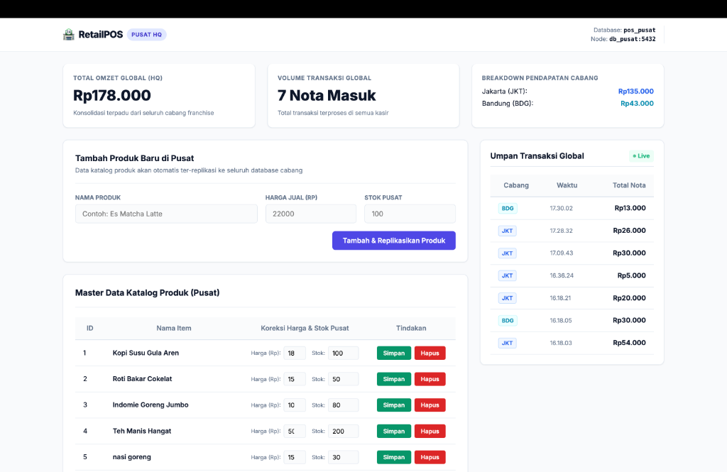
Dashboard Pusat HQ (Konsolidasi Global)
Menampilkan Total Omzet Global hasil penyatuan data JKT & BDG.
Statistik total nota masuk dan rincian omzet kontribusi tiap cabang.
Master katalog data pusat terintegrasi dengan input penambahan produk.
Notes:
Slide ini menunjukkan antarmuka Dashboard Pusat (HQ) yang diakses di port 8080. Dashboard ini berhasil menggabungkan total omzet global dari kedua cabang, yaitu sebesar Rp178.000 dengan rincian Rp135.000 dari cabang Jakarta dan Rp43.000 dari cabang Bandung. Form di dashboard ini juga berfungsi untuk menambah produk baru ke katalog pusat.

Slide 8
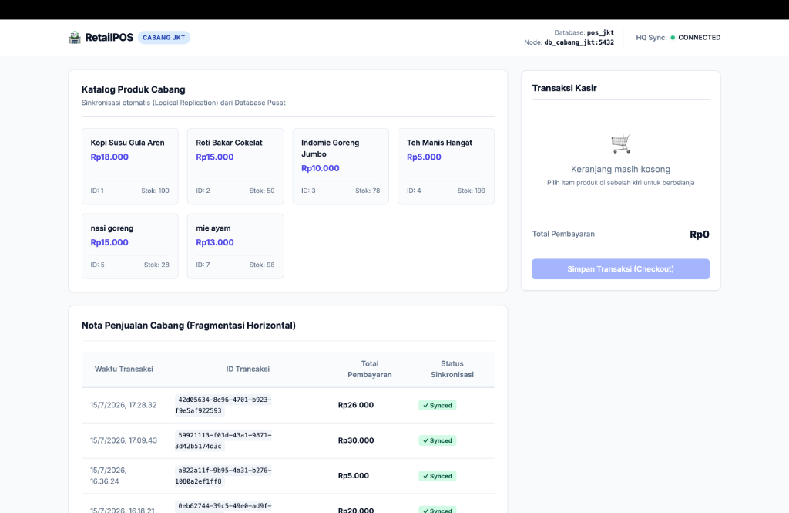
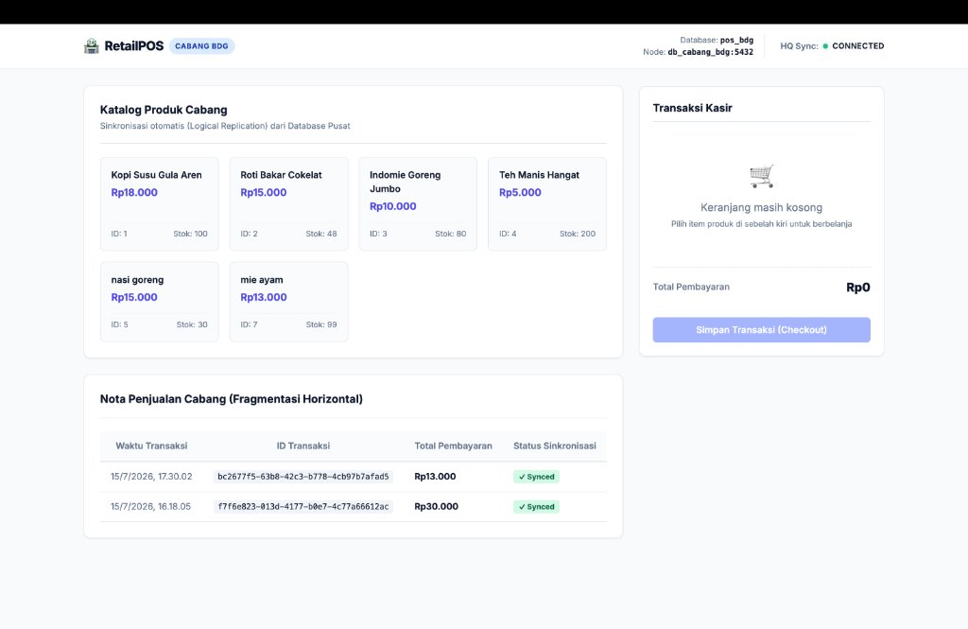
Kasir Cabang Jakarta & Bandung (Fragmentasi)
Kasir Jakarta (kiri) dan Kasir Bandung (kanan) memproses kueri transaksi lokal secara terisolasi.
Status sinkronisasi `✓ Synced` menandakan data lokal cabang telah sukses dikirim ke database Pusat.
Notes:
Di slide ini, kami menampilkan antarmuka Kasir Cabang Jakarta di kiri dan Bandung di kanan. Dapat dilihat bahwa riwayat nota penjualan yang tercantum hanya menampilkan transaksi lokal di cabang masing-masing. Ini membuktikan penerapan fragmentasi horizontal, di mana data transaksi didistribusikan secara fisik berdasarkan wilayah cabang.

Slide 9
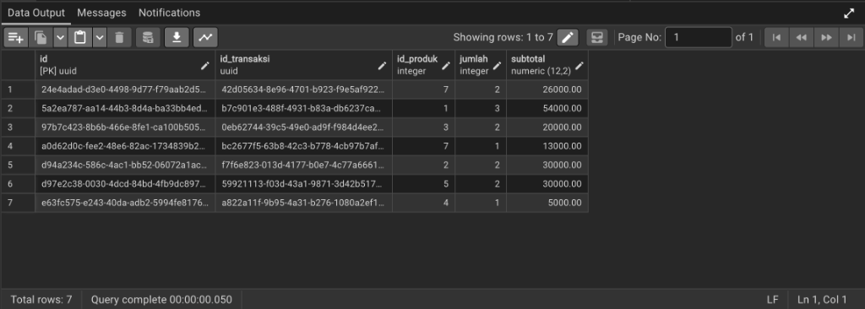
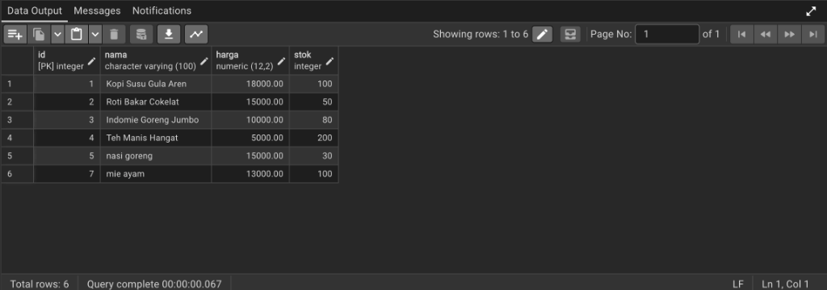
Verifikasi Data & UUID di pgAdmin 4
Detail Transaksi (kiri): Membuktikan primary/foreign key format UUID 36-karakter aman tanpa konflik.
Katalog Produk (kanan): Tabel katalog terintegrasi dengan harga lengkap tanpa pemotongan.
Notes:
Slide ini menunjukkan inspeksi tabel database menggunakan pgAdmin. Pada tabel detail_transaksi di sebelah kiri, terlihat bahwa Primary Key dan Foreign Key menggunakan format UUID 36-karakter yang dijamin unik di seluruh node. Sedangkan pada gambar kanan, tabel produk di database cabang menampilkan data harga yang sudah ter-replikasi secara utuh.

Slide 10
Pembahasan Uji Coba & Demo Sistem
Uji Replikasi: Menambahkan barang di Pusat, barang langsung muncul di halaman menu kasir Jakarta & Bandung secara instan.
Uji Fragmentasi: Transaksi checkout di Kasir JKT hanya tersimpan di database JKT dan database Pusat, database BDG tetap kosong.
Uji Offline (Fault Tolerance): Database pusat dimatikan (`docker stop db_pusat`). Kasir cabang JKT tetap bisa bertransaksi dengan status `is_synced = false`.
Eventual Consistency: Ketika pusat dinyalakan kembali, transaksi tertunda otomatis disinkronkan ke pusat dalam waktu 1 detik.
Notes:
Terakhir, uji coba sistem membuktikan fungsionalitas SBDT berjalan 100%. Kami mendemonstrasikan replikasi logikal dari Pusat ke Cabang, fragmentasi horizontal di level kasir, serta toleransi kesalahan (mode offline) di mana kasir cabang tetap dapat melayani penjualan saat database Pusat down, dan data akan secara otomatis tersinkronisasi 1 detik setelah koneksi database Pusat pulih kembali.

Slide 11
Kesimpulan Hasil Proyek
Sistem kasir POS franchise terdistribusi berhasil dijalankan secara lokal dengan 3 database mandiri di Docker.
Masalah konektivitas lambat atau offline teratasi sempurna melalui konsep otonomi lokal.
Sinkronisasi data multi-cabang terjamin aman dan konsisten lewat middleware asinkron 1-detik.
Bebas konflik Primary Key berkat alokasi UUID terdistribusi.
Notes:
Kesimpulannya, proyek SBDT ini berhasil membuktikan bahwa arsitektur terdistribusi dapat menyelesaikan kendala konektivitas dan latensi pada bisnis retail multi-cabang. Terima kasih atas perhatian Bapak/Ibu Dosen, sekarang saya siap menerima pertanyaan atau saran di sesi tanya jawab.

